Slide 1
液晶显示及时钟实验
合肥工业大学-TI单片机联合实验室（MSP430 & Cortex-M）
作者：任保宏
指导老师：徐科军教授
联系方式：MSP_EXP430F5529@163.com

Slide 2
目录1(共十个部分)
1
实验目的
2
实验所需硬件电路模块介绍
3
程序资源介绍
4
实验内容
5
实验原理

Slide 3
目录2
6
对比度调节实验
7
背光调节实验
8
数字时钟实验
9
模拟时钟实验
10
时钟设置实验

Slide 4


实验目的
学习实验所需硬件电路原理
学习实验相关程序资源
学习按键外部中断的原理及操作
学习定时器TB0的原理及操作
学习利用定时器产生PWM波形的方法
学习RTC（实时时钟）的原理及操作
学习ADC12的原理及操作
学习点阵LCD液晶显示的原理及操作
液晶显示及时钟实验

Slide 5
实验所需硬件电路模块介绍
点阵LCD液晶显示模块
A
实验硬件
B
C
按键输入模块
齿轮电位计采样模块

Slide 6
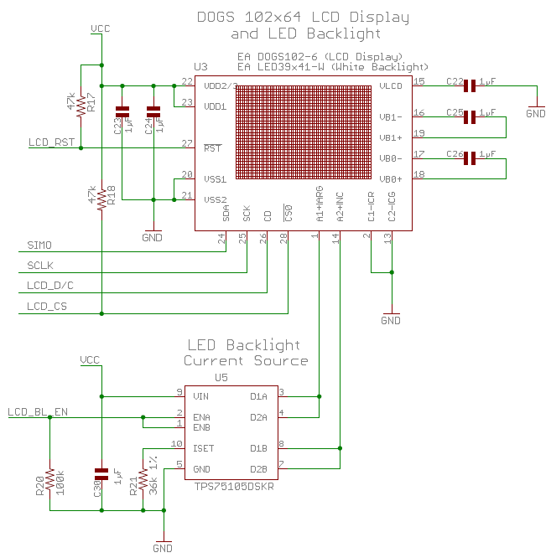
实验所需硬件电路模块介绍
（1）点阵LCD液晶显示模块电路：如下图所示，在该电路中，液晶为102×64点阵LCD，采用SPI模式实现数据的传输，数据传输是单向的，数据只允许写入，其中LCD_CS（P7.4）为片选信号、LCD_D/C（P5.6）为命令数据切换信号、SCLK（P4.3/PM_UCB1CLK）为数据传输时钟信号、SIMO（P4.1/PM_UCB1SIMO）为从设备输入主设备输出信号、LCD_RST（P5.7）为液晶复位信号、VCC为显示电源提供信号。

Slide 7
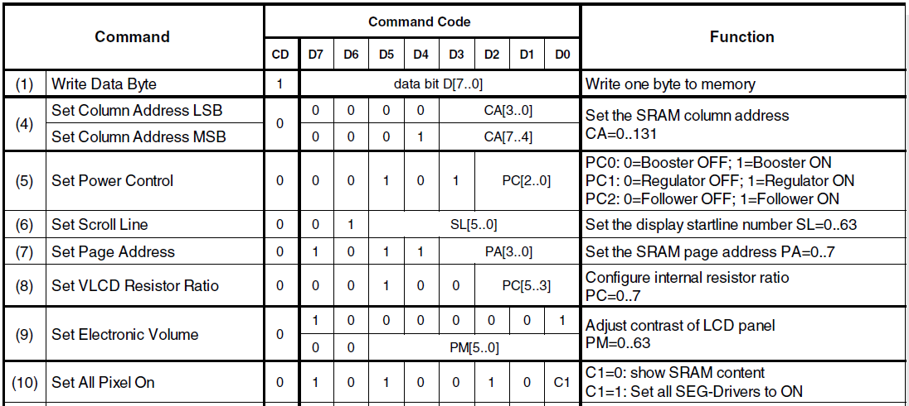
实验所需硬件电路模块介绍
该液晶对比度可以通过命令进行更改，如下图所示，调节命令中PM（0～63）的数值就可调节液晶显示对比度；
该液晶背光为LED背光，通过在LCD_BL_EN（P7.6）上输出PWM信号进行调节背光亮度。具体资料可以参考http://www.lcd-module.de/eng/pdf/grafi
k/dogs102-6e.pdf

Slide 8
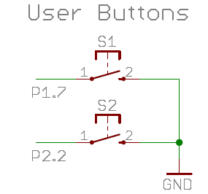
实验所需硬件电路模块介绍
（2）按键输入模块电路：如下图所示，在该电路中有两个按键S1（P1.7）和S2（P2.2）。注意，在该电路中按键无上拉电阻，应在程序中，利用PxREN使上拉电阻使能。另外还有两个具有特殊功能的按键S3和S4，按键S3使系统复位，按键S4通过USB端口触发BSL过程。
按键输入模块电路引脚定义如下（在Board_init()函数中）：
PADIR &= ~0x0480; // P1.7、P2.2作为输入

Slide 9
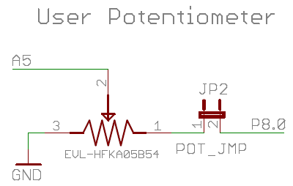
实验所需硬件电路模块介绍
（3）齿轮电位计采样电路：如下图所示，在该电路中，可变电位计的中间引脚与单片机ADC的通道A5相连，通过对其进行采样，确定齿轮电位计的位置。通过短路块JP2可以断开与P8.0口的连接。
齿轮电位计采样模块电路引脚定义如下（在Board_init()函数中）：
P6DIR &= ~BIT5; // A5 ADC 作为输入
P8OUT &= ~BIT0; // P8.0输出拉低
P8DIR |= BIT0; //P8.0作为输出

Slide 10
程序资源介绍
在MSP-EXP430F5529开发板实验一程序代码文件夹（MSP-EXP430F5529 LAB CODE\LAB1）中包含一个名为MSP-EXP430F5529_HAL的硬件模块程序资源库，其中包含本实验所需的程序资源：
1
HAL_Board.h/.c ：MSP-EXP430F5529开发板基本配置程序；
2
HAL_Menu.h/.c ：用户菜单界面功能管理程序；
硬件模块程序资源
3
HAL_Buttons.h/.c ：按键S1和S2的功能管理程序；
4
HAL_Dogs102x6.h/.c ：102x64液晶功能管理程序；
5
HAL_Wheel.h/.c ：齿轮电位计功能管理程序。

Slide 11
程序资源介绍
(1). HAL_Board.h/.c程序资源介绍：
◆LED的定义程序段：
#define LED1 0x01
#define LED2 0x02
#define LED3 0x04
#define LED4 0x08
#define LED5 0x10
#define LED6 0x20
#define LED7 0x40
#define LED8 0x80
#define LED_ALL 0xFF

Slide 12
程序资源介绍
◆ MSP-EXP430F5529开发板初始化：
extern void Board_init(void);
◆LED的控制:
extern void Board_ledOn(uint8_t ledMask);
extern void Board_ledOff(uint8_t ledMask);
extern void Board_ledToggle(uint8_t ledMask);
◆例：若点亮LED1和LED2，其程序可写为：
Board_ledOn(LED1+LED2);

Slide 13
程序资源介绍
（2） HAL_Menu.h/.c程序资源介绍：
◆显示菜单，并返回菜单选项：
extern uint8_t Menu_active(char **menuText, uint8_t numItems);
例：为显示菜单，应首先创建菜单选项的文本结构，如下面程序所示：
static const char *const clockMenuText[] = {
"===LAB1:Clock====",
"1. Contrast ",
"2. Backlight ",
"3. Digital Clock ",
"4. Analog Clock ",
"5. Set Time "
};

Slide 14
程序资源介绍
然后利用下面的程序进行菜单的显示和执行代码的选择，Menu_active((char **) clockMenuText, 5)返回菜单选择项，之后利用switch/case语句进行选择:
selection = Menu_active((char **)clockMenuText, 5);
if (buttonsPressed & BUTTON_S2);
else
switch (selection)
{
case 1: ContrastSetting(); break;
case 2: BacklightSetting(); break;
case 3: DisplayDigitalClock(); break;
case 4: DisplayAnalogClock(); break;
case 5: SetTime(); break;
default: break;
}

Slide 15
程序资源介绍
（3） HAL_Buttons.h/.c程序资源介绍：
◆按键定义程序段：
#define BUTTON_S2 0x0400
#define BUTTON_S1 0x0080
#define BUTTON_ALL 0x0480
◆按键键值定义变量和消抖标志位：
volatile extern uint16_t buttonsPressed;
volatile extern uint8_t buttonDebounce;
◆该程序模块定义了三个函数，分别为：按键初始化函数、使能按键中断函数和关断按键中断函数 ：
extern void Buttons_init(uint16_t buttonsMask);
extern void Buttons_interruptEnable(uint16_t buttonsMask);
extern void Buttons_interruptDisable(uint16_t buttonsMask);

Slide 16
程序资源介绍
例：① 若在程序设计中，需等待按键被按下，则可使用以下程序段：按键未被按下，则执行段内程序；若按键被按下则跳出该段循环。
while (!buttonsPressed)
{
……
}
② 若在程序设计中，需等待S2按键被按下，则可使用以下程序段：若S2按键未被按下，则执行段内程序；若S2按键被按下则跳出该段循环。
while (!(buttonsPressed & BUTTON_S2))
{
……
}

Slide 17
程序资源介绍
（4）HAL_Dogs102x6.h/.c程序资源介绍
◆LCD初始化：
extern void Dogs102x6_init(void);
◆LCD背光初始化：
extern void Dogs102x6_backlightInit(void);
◆禁用LCD：
extern void Dogs102x6_disable(void);
◆将命令字发送给LCD：
extern void Dogs102x6_writeCommand(uint8_t* sCmd, uint8_t i);

Slide 18
程序资源介绍
◆将数据写入LCD ：
extern void Dogs102x6_writeData(uint8_t* sData, uint8_t i);
◆设置LCD内存地址：
extern void Dogs102x6_setAddress(uint8_t pa, uint8_t ca);
◆返回对比度值：
extern uint8_t Dogs102x6_getContrast(void);
◆返回背光度值：
extern uint8_t Dogs102x6_getBacklight(void);
◆设置LCD对比度：
extern void Dogs102x6_setContrast(uint8_t newContrast);

Slide 19
程序资源介绍
◆设置LCD背光亮度：
extern void Dogs102x6_setBacklight(uint8_t brightness);
◆翻转液晶显示的内容：
extern void Dogs102x6_setInverseDisplay(void);
◆将翻转后的液晶显示的内容再翻转为正：
extern void Dogs102x6_clearInverseDisplay(void);
◆图像下移固定的行数：
extern void Dogs102x6_scrollLine(uint8_t lines);
◆图像下移固定的行数：
extern void Dogs102x6_scrollLine(uint8_t lines);
◆测试函数，启用LCD液晶上的所有像素，进行测试：
extern void Dogs102x6_setAllPixelsOn(void);

Slide 20
程序资源介绍
◆中断测试函数的功能，返回正常工作：
extern void Dogs102x6_clearAllPixelsOn(void);
◆清屏程序，清除屏幕上的像素：
extern void Dogs102x6_clearScreen(void);
◆将一个字符写入确定行列的LCD液晶显示屏上：
extern void Dogs102x6_charDraw(uint8_t row, uint8_t col, uint16_t f, uint8_t style);
◆将一个字符写入确定坐标的LCD液晶显示屏上：
extern void Dogs102x6_charDrawXY(uint8_t x, uint8_t y, uint16_t f, uint8_t style);

Slide 21
程序资源介绍
◆将一串字符串写入确定行列的LCD液晶显示屏上：
extern void Dogs102x6_stringDraw(uint8_t row, uint8_t col, char *word, uint8_t style);
◆将一串字符串写入确定坐标的LCD液晶显示屏上：
extern void Dogs102x6_stringDrawXY(uint8_t x, uint8_t y, char *word, uint8_t style);
◆清除LCD上某行的显示内容：
extern void Dogs102x6_clearRow(uint8_t row);
◆绘制一个像素：
extern void Dogs102x6_pixelDraw(uint8_t x, uint8_t y, uint8_t style);

Slide 22
程序资源介绍
◆在LCD显示屏上绘制一个水平线：
extern void Dogs102x6_horizontalLineDraw(uint8_t x1, uint8_t x2, uint8_t y, uint8_t style);
◆在LCD显示屏上绘制一个垂直线：
extern void Dogs102x6_verticalLineDraw(uint8_t y1, uint8_t y2, uint8_t x, uint8_t style);
◆在LCD显示屏上绘制一个垂直线：
extern void Dogs102x6_verticalLineDraw(uint8_t y1, uint8_t y2, uint8_t x, uint8_t style);
◆绘制一条从（x1,y1）到（x2,y2）的直线：
extern void Dogs102x6_lineDraw(uint8_t x1, uint8_t y1, uint8_t x2, uint8_t y2, uint8_t style);

Slide 23
程序资源介绍
◆绘制一个圆：
extern void Dogs102x6_circleDraw(uint8_t x, uint8_t y, uint8_t radius, uint8_t style);
◆绘制一个图案：
extern void Dogs102x6_imageDraw(const uint8_t IMAGE[], uint8_t row, uint8_t col);
◆清除一定面积的图案：
extern void Dogs102x6_clearImage(uint8_t height, uint8_t width, uint8_t row, uint8_t col);

Slide 24
程序资源介绍
（5） HAL_Wheel.h/.c程序资源介绍
◆齿轮电位计的初始化：
extern void Wheel_init(void);
◆返回齿轮电位计的位置：
extern uint8_t Wheel_getPosition(void);
◆得到并返回齿轮电位计的采样值：
extern uint16_t Wheel_getValue(void);
◆禁用齿轮电位计：
extern void Wheel_disable(void);
◆启用齿轮电位计：
extern void Wheel_enable(void);

Slide 25
实验内容
（1）对比度调节实验；
（2）背光调节实验；
液晶显示及
时钟实验
（3）数字时钟实验；
（4）模拟时钟实验；
（5）时钟设置实验；

Slide 26
实验原理
（1）按键外部中断：
在该实验中，按键S1和S2与单片机具有外部中断功能的P1.7和P2.2引脚相连，
在主函数初始化程序中利用以下函数进行按键的初始化和外部中断的使能。
void Buttons_init(uint16_t buttonsMask)
{
BUTTON_PORT_OUT |= buttonsMask; //选择上拉电阻，使P1.7和P2.2引脚常态下为高电平，当按键按下时为低电平。
BUTTON_PORT_REN |= buttonsMask; //上拉/下拉电阻使能
BUTTON_PORT_SEL &= ~buttonsMask;//选择功能为GPIO
}
void Buttons_interruptEnable(uint16_t buttonsMask)
{
BUTTON_PORT_IES &= ~buttonsMask; //上升沿触发中断
BUTTON_PORT_IFG &= ~buttonsMask; //清中断标志位
BUTTON_PORT_IE |= buttonsMask; //使能中断
}

Slide 27
实验原理
（2）定时器TB0：
在本实验中利用TB0.4输出PWM信号，调节背光亮度。MSP430F5529Timer_B为16位定时计数器，具有捕获/比较、PWM输出、时间间隔定时等功能，同时具有丰富的中断能力，其具有以下特性：
◆四种工作模式和四种计数长度的异步16位定时/计数器；
◆可选择配置的时钟源；
◆多达七个可配置的捕获/比较寄存器；
◆可配置的PWM输出；
◆同步双缓冲比较锁存器；
◆对所有TB中断快速响应的中断向量寄存器。

Slide 28
实验原理
在本实验中，利用TB0输出PWM波，调节背光亮度，以下为TB0初始化函数：
void Dogs102x6_backlightInit(void)
{
CS_BACKLT_DIR |= BACKLT; //P7.6设为输出
CS_BACKLT_OUT |= BACKLT; //P7.6输出拉高
CS_BACKLT_SEL |= BACKLT; //P7.6设为定时器功能
TB0CCTL4 = OUTMOD_7; //PWM复位/置位
TB0CCR4 = TB0CCR0 >> 1;
TB0CCR0 = 50; //PWM周期
TB0CTL = TBSSEL_1 + MC_1; // ACLK，增计数模式
}
由初始化函数可知，P7.6引脚作为定时器输出，TB0工作在增计数下输出模式7：PWM复位/置位，PWM的周期为50个ACLK周期时间。

Slide 29
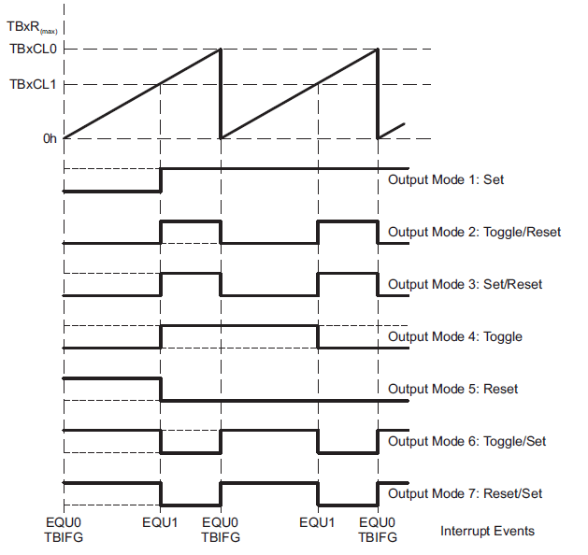
实验原理
由下图可知，在定时器输出模式7下，输出PWM的占空比为：TB0CCR4/TBOCCR0。因此，在实验中，只需调节TB0CCR4的数值就可调节PWM输出的占空比，进而调节LCD背光的亮度。
输出模式7：PWM复位/置位

Slide 30
实验原理
在实验中，利用Dogs102x6_setBacklight()函数对背光值进行设置：在该函数中brightness的取值范围为0～12，能够获得的占空比如下所示：
brightness取值 | 0 | 1 | 2 | 3 | 4 | 5 | 6
占空比 | 12/50 | 15/50 | 18/50 | 21/50 | 24/50 | 27/50 | 30/50
brightness取值 | 7 | 8 | 9 | 10 | 11 | 12 | --
占空比 | 33/50 | 36/50 | 39/50 | 42/50 | 45/50 | 48/50 | --
void Dogs102x6_setBacklight(uint8_t brightness)
{
…………
}

Slide 31
实验原理
（3）RTC（实时时钟）：
F5529单片机实时时钟模块提供了具有日历模式、灵活可编程闹钟和校准的时钟计数器功能，其具有以下特征：
◆可配置成实时时钟模式或一般目的的计数器；
◆在日历模式下提供了秒、分钟、小时、星期、日期、月份和年份；
◆具有中断功能；
◆实时时钟模式里可选择BCD码或二进制格式；
◆实时时钟模式里具有可编程闹钟；
◆实时时钟模式里具有时间偏差的逻辑校正。

Slide 32
实验原理
在本实验中，利用SetupRTC()函数进行实时时钟的设置。在该函数中，RTC的日历模式被选中，实时时钟模块选择以BCD码形式提供秒、分、时、日、月、年的值。在日历模式下，分频计、RT0PS和RT1PS自动配置成为实时时钟提供一秒间隔的时钟，实时时钟寄存器的值每秒钟更新一次，只需正确读取实时时钟寄存器的值就可获取当前的时间。
void SetupRTC(void)
{
RTCCTL01 = RTCMODE + RTCBCD + RTCHOLD + RTCTEV_1;//日历模式 BCD码格式 实时时钟停止 时钟变换（调整小时）
RTCHOUR = 0x04;
RTCMIN = 0x30;
RTCSEC = 0x00;
RTCDAY = 0x01;
RTCMON = 0x01;
RTCYEAR = 0x2011;//初始时间
RTCCTL01 &= ~RTCHOLD;//日历正在运作
RTCCTL0 |= RTCRDYIE + RTCTEVIE; //RTC Ready中断使能 RTC时间事件中断使能
}

Slide 33
实验原理
（4）ADC12（12位模数转换器）：
ADC12模块为一个高效的12位模数转换器，具有以下特点：
◆最高可达200-ksps的采样速度；
◆无数据丢失的12位转换器；
◆采样-保持由采样周期控制，采样周期可通过软件设置或定时器确定；
◆利用软件对Timer_A和Timer_B进行初始化；
◆芯片内部的基准电压发生器（可选电压MSP430F5529：1.5V、2.0V、2.5V）；
◆软件选择内部或外部基准；
◆12路独立可配置的外部输入通道；
◆内部温度传感器转化通道，参考电压为AVCC和外部基准；
◆独立的选择通道基准源，包括正基准和负基准；
◆可选择的转化时钟源；
◆四种转化模式：单通道单次转换模式、序列通道单次转换模式、单通道多次
转换模式、序列通道多次转换模式；
◆具有快速响应的18位中断向量寄存器；
◆16位的转换结果存储寄存器。

Slide 34
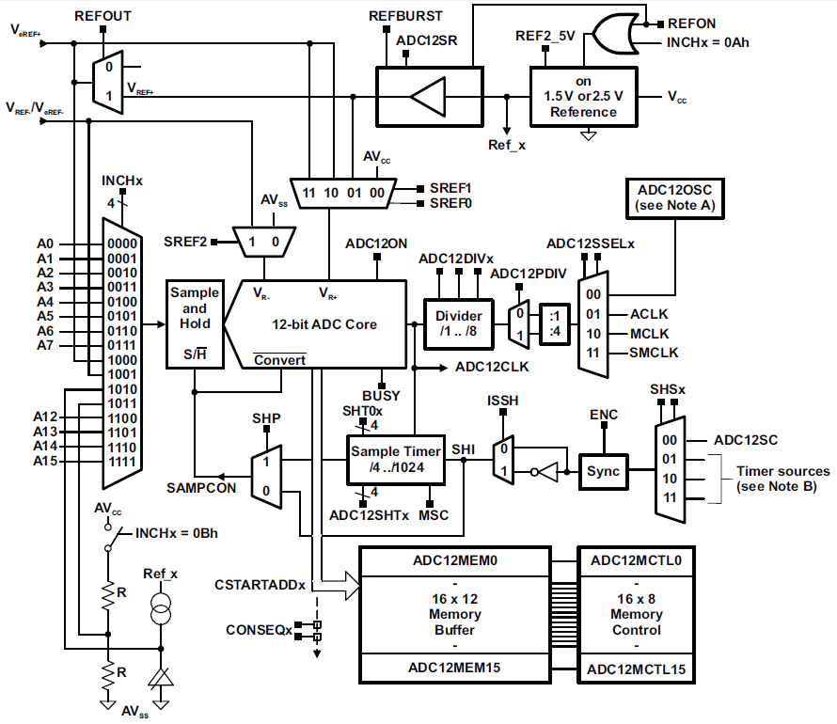
实验原理
ADC12的结构框图：

Slide 35
实验原理
在本实验中利用ADC12进行齿轮电位计的采样，以下函数为ADC12的设置：
void Wheel_init(void)
{
WHEEL_PORT_DIR |= WHEEL_ENABLE;
WHEEL_PORT_OUT |= WHEEL_ENABLE; // P8.0引脚输出高电平
ADC12CTL0 = ADC12SHT02 + ADC12ON; // 采样时间, 打开ADC12内核
ADC12CTL1 = ADC12SHP; // 利用采样定时器
ADC12MCTL0 = ADC12INCH_5; // 利用A5通道作为输入
ADC12CTL0 |= ADC12ENC; // 使能转换
ADC_PORT_SEL |= ADC_INPUT_A5; // P6.5选择ADC功能
}

Slide 36
实验原理
在实验中利用Wheel_getValue()函数，进行ADC采样。在该函数中，给出开始采样信号后，程序会进入低功耗模式0，CPU会关断，等待采样完成后置位采样中断标志位，唤醒CPU，之后进入采样中断服务程序，读取采样转换值。
uint16_t Wheel_getValue(void)
{
ADC12IE = 0x01; // 使能ADC中断
ADC12CTL0 |= ADC12SC; // 开始采样转换
__bis_SR_register(LPM0_bits + GIE); // 进低功耗模式0
ADC12IE = 0x00; // 禁用ADC中断
//以下采样消抖
if (positionData > positionDataOld)
if ((positionData - positionDataOld) > 10)
positionDataOld = positionData;
else
positionData = positionDataOld;
else
if ((positionDataOld - positionData) > 10)
positionDataOld = positionData;
else
positionData = positionDataOld;
return positionData;
}

Slide 37
实验原理
当采样完成，ADC12硬件会自动将转换结果存储到相应的ADC12MEM存储中，每个转换存储器ADC12MEMx都有自己对应的控制寄存器ADC12MCTLx，以控制各个转换存储器选择基本的转换条件。齿轮电位计采样，使用了ADC12MCTL0控制寄存器，因此转换结果存储在ADC12MEM0中，实验中利用以下中断服务程序读取采样转换结果：
#pragma vector = ADC12_VECTOR
__interrupt void ADC12_ISR(void)
{
switch (__even_in_range(ADC12IV, ADC12IV_ADC12IFG15))
{
…………
case ADC12IV_ADC12IFG0:
positionData = ADC12MEM0; // 读取转换结果
__bic_SR_register_on_exit(LPM0_bits);
break;
…………
}
}

Slide 38
对比度调节实验
1、该实验的程序代码为：
(该实验的程序代码包含在lab1.c文件内)
void ContrastSetting(void)
{
…………
}
2、程序流程：

Slide 39
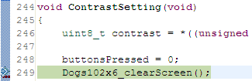
对比度调节实验
3、实验步骤：
断点

Slide 40
对比度调节实验
4、实验结果：
通过本实验，可以利用齿轮电位计调节液晶LCD的显示对比度。

Slide 41
背光调节实验
1、该实验的程序代码为：
(该实验的程序代码包含在lab1.c文件内)
void BacklightSetting(void)
{
…………
}
2、程序流程：

Slide 42
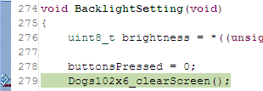
背光调节实验
3、实验步骤：
断点

Slide 43
背光调节实验
4、实验结果：
通过本实验，可以利用齿轮电位计调节液晶LCD的背光。

Slide 44
数字时钟实验
1、该实验的程序代码为：
(该实验的程序代码包含在lab1.c文件内)
void DisplayDigitalClock(void)
{
…………
}
2、程序流程：

Slide 45
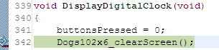
数字时钟实验
3、实验步骤：
断点

Slide 46
数字时钟实验
4、实验结果：
通过本实验，在液晶LCD上显示一个数字表盘，并实时更新显示当前时间。

Slide 47
模拟时钟实验
1、该实验的程序代码为：
(该实验的程序代码包含在lab1.c文件内)
void DisplayAnalogClock(void)
{
…………
}
2、程序流程：

Slide 48
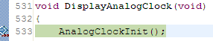
模拟时钟实验
3、实验步骤：
断点

Slide 49
模拟时钟实验
4、实验结果：
通过本实验，在液晶LCD上显示一个模拟表盘，并实时更新显示当前时间。

Slide 50
时钟设置实验
1、该实验的程序代码为：
(该实验的程序代码包含在lab1.c文件内)
void SetTime(void)
{
…………
}
2、程序流程：
时钟设置主程序流程

Slide 51
时钟设置实验
小时设置程序流程图
分钟设置程序流程图

Slide 52
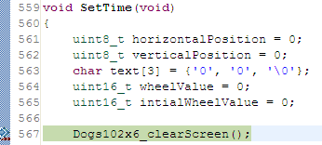
时钟设置实验
3、实验步骤：
断点

Slide 53
时钟设置实验
4、实验结果：
当程序运行时，在液晶LCD上显示一个数字表盘，通过齿轮电位计和按键，可对当前时间进行设置并保存。

